Slide 1



NHIỆT LIỆT CHÀO MỪNG QUÝ THẦY CÔ VÀ CÁC EM!
CHÚC CÁC EM HỌC VUI
VÀ HIỆU QUẢ!

Slide 2
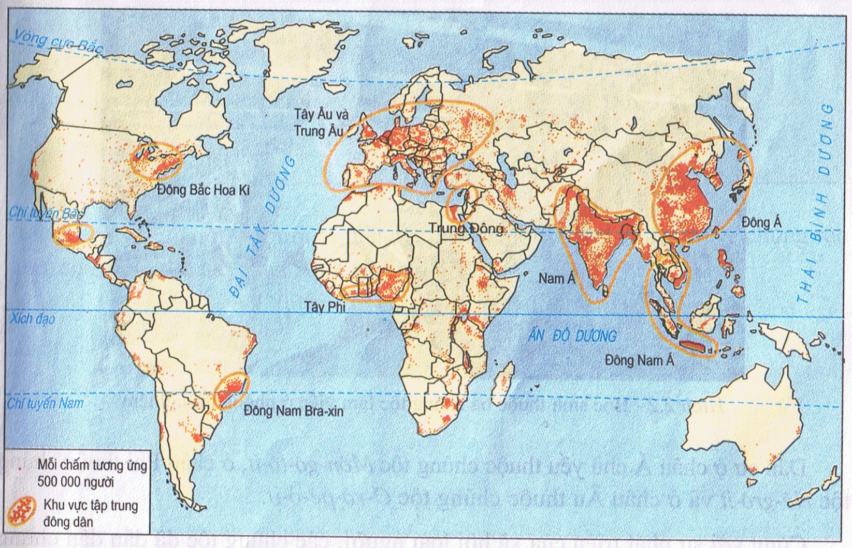
Quan sát lược đồ phân bố dân cư thế giới cho biết: Trong 3 môi trường khí hậu, dân cư tập trung nhiều nhất ở đới nào?Tại sao có sự phân bố đó?
H2.1: Lược đồ phân bố dân cư thế giới

Slide 3
Đông Nam Á
Tây Phi
Nam Á
ĐN Bra xin
Quan sát lược đồ phân bố dân cư thế giới cho biết: Trong đới nóng dân cư tập trung đông đúc nhất ở những khu vực nào?
H2.1: Lược đồ phân bố dân cư thế giới

Slide 4
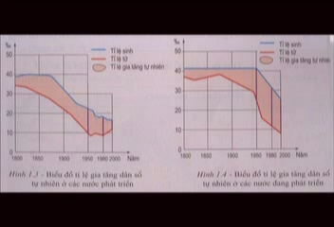
TIẾT 10. Bài 10. DÂN SỐ VÀ SỨC ÉP CỦA DÂN SỐ TỚI TÀI NGUYÊN VÀ MÔI TRƯỜNG Ở ĐỚI NÓNG
1. Dân số
50
- Dân số đông (Chiếm khoảng 50% dân số thế giới) nhưng tập trung đông ở một số khu vực ĐNÁ, Nam Á, Tây Phi và Đông Nam Braxin.
40
Dân số đông và tăng nhanh lại tập trung chủ yếu ở 4 khu vực thì tác động ntn tới tài nguyên và môi trường đới nóng ??
30
20
10
Theo LHQ, trong số 2.2 tỉ ng tăng lên trong thời gian từ 1975→ 2000 thì có 2 tỉ ng thuộc các nước đang phát triển, chiếm 90% sự tăng ds.
Gia tăng tự nhiên cao→Bùng nổ dân số
- Dân số tăng quá nhanh (bùng nổ dân số).
1800
1850
1900
1950
1980
2000
→Tác động xấu đến kinh tế, tài nguyên và môi trường.
Biểu đồ tỉ lệ gia tăng dân số tự nhiên ở các nước đang phát triển.
Em hãy cho biết tình trạng gia tăng dân số ở đới nóng hiện nay như thế nào ?
2. Sức ép dân số tới tài nguyên và môi trường.

Slide 5

THẢO LUẬN NHÓM ( 3 PHÚT )
Quan sát các hình ảnh và cho biết tác động của dân số đông đối với tài nguyên và môi trường ở đới nóng?

Slide 6
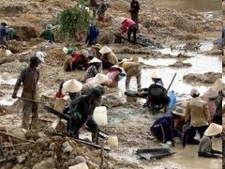
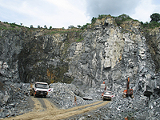
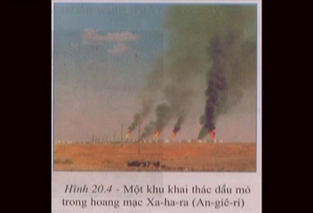
Một số hình ảnh khai thác tài nguyên và môi trường đới nóng
Dân số đông đã đẩy nhanh tốc độ khai thác tài nguyên

Slide 7
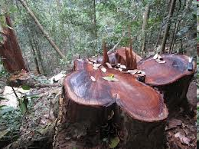
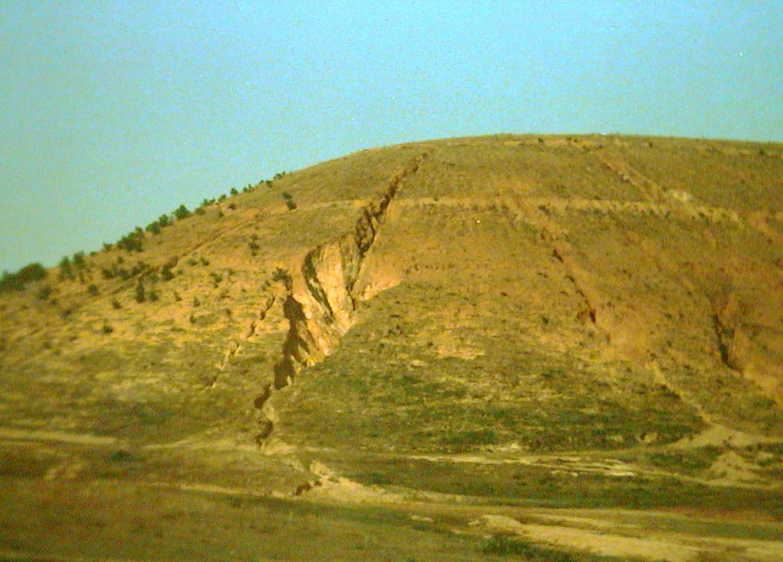
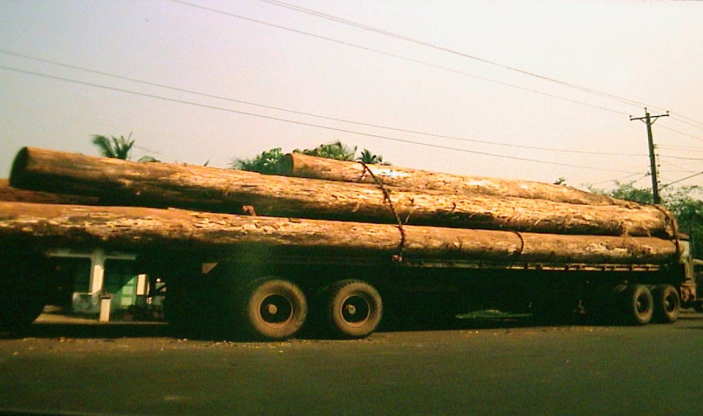
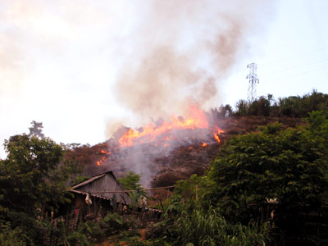

Slide 8
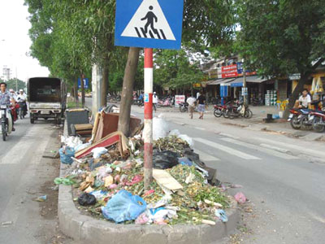
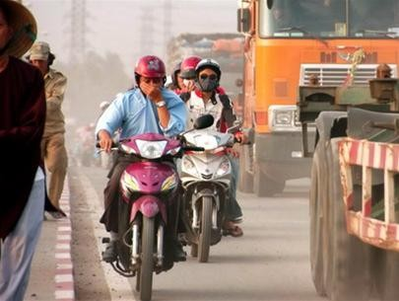
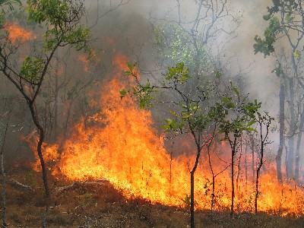
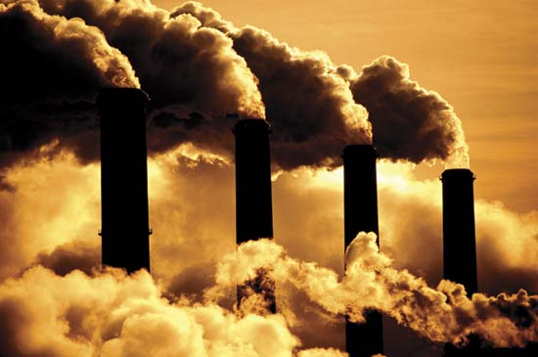
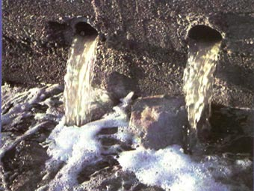

Slide 9
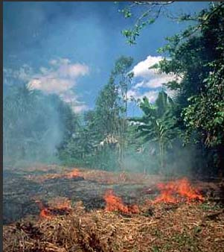
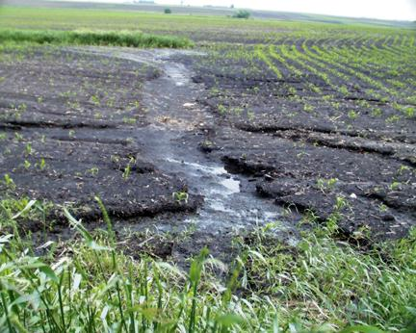
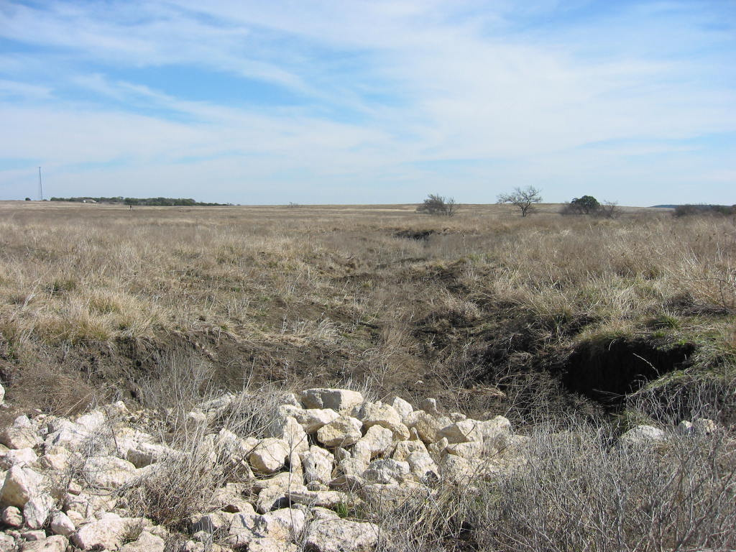

Slide 10
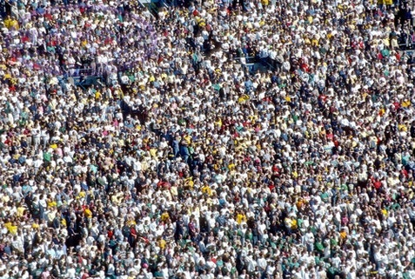
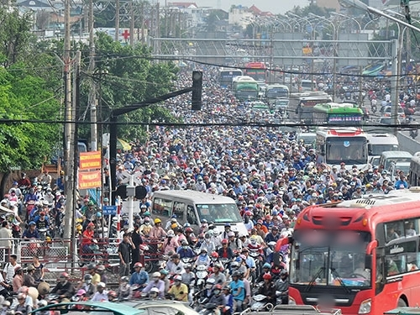
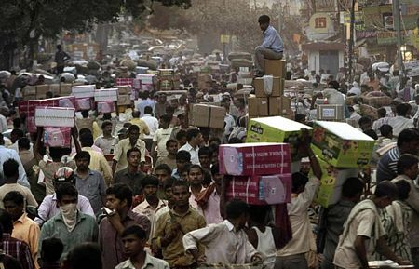
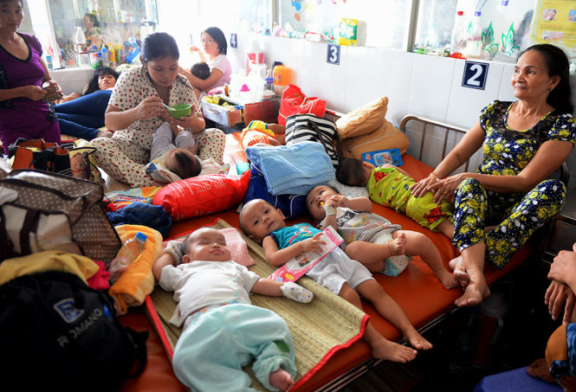

Slide 11
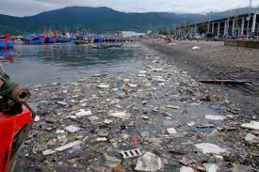
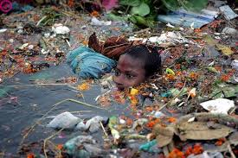
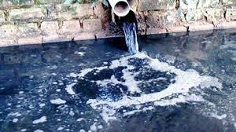

Slide 12
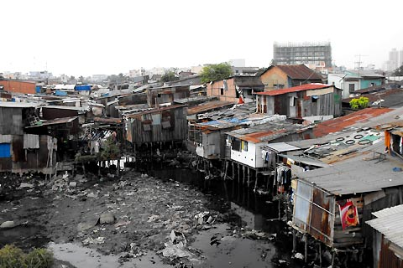
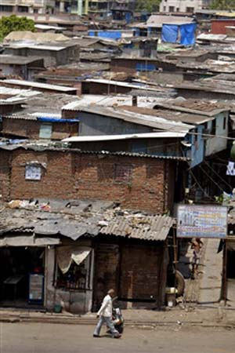
Ô nhiễm môi trường ở các
khu nhà ổ chuột

Slide 13

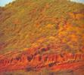
THẢO LUẬN NHÓM ( 3 PHÚT )
Tác động của dân số đông đối với tài nguyên và môi trường ở đới nóng?

Slide 14
Một số hình ảnh khai thác tài nguyên ở môi trường đới nóng
TÀI NGUYÊN KHOÁNG SẢN CẠN KIỆT
QUÁ TRÌNH KHAI THÁC => MÔI TRƯỜNG Ô NHIỄM
Dân số đông đã đẩy nhanh tốc độ khai thác tài nguyên

Slide 15
- Diện tích rừng bị thu hẹp.
- Đất bị bạc màu

Slide 16
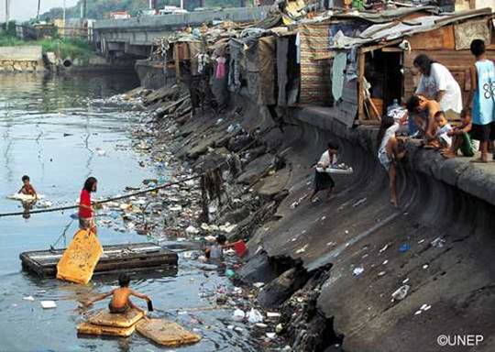
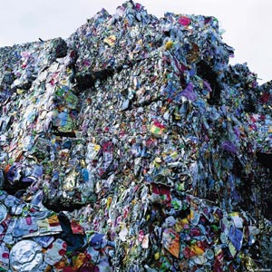
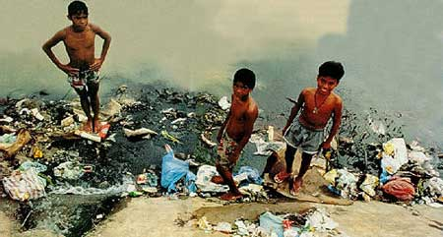
Dân số quá đông → tác động tiêu cực tới môi trường.

Slide 17
Bài 10. DÂN SỐ VÀ SỨC ÉP CỦA DÂN SỐ TỚI TÀI NGUYÊN
VÀ MÔI TRƯỜNG Ở ĐỚI NÓNG
1. DÂN SỐ
- Chiếm khoảng 50% dân số Thế giới
- Dân cư đới nóng tập trung đông đúc nhất ở Đông Nam Á, Nam Á, Tây Phi, Đông Nam Bra-xin
- Dân số đông và tăng nhanh sẽ gây ra nhiều vấn đề tiêu cực cho tài nguyên, môi trường và đời sống con người
2. SỨC ÉP CỦA DÂN SỐ TỚI TÀI NGUYÊN, MÔI TRƯỜNG
Dân số đông và tăng nhanh làm cạn kiệt tài nguyên
( rừng, khoáng sản…) và ô nhiễm môi trường ( nước, không khí, đất…)

Slide 18
Thảo luận nhóm ( 3 phút )
Phân tích bảng số liệu dưới đây , nhận xét về tương quan giữa dân số và diện tích rừng ở khu vực Đông Nam Á ?
Năm | Dân số (triệu người) | Diện tích rừng ( triệu ha )
1980 | 360 | 240,2
1990 | 442 | 208,6
Nhận xét về mối tương quan giữa dân số và diện tích rừng?
- Dân số tăng thì diện tích rừng giảm.
Nêu những nguyên nhân làm giảm diện tích rừng? Hậu quả đối với môi trường?
- Dân số tăng nhanh → lương thực thiếu hụt → mở rộng diện tích canh tác, nhu cầu sử dụng gỗ, củi tăng lên, làm đường giao thông, xây đập thủy điện… → diện tích rừng giảm => lũ, hạn, thoái hóa đất…

Slide 19


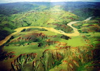


Một số hình ảnh về khai thác rừng quá mức tác động xấu tới
môi trường

Slide 20
THẢO LUẬN NHÓM ( 3 PHÚT ) Phân tích biểu đồ để thấy mối quan hệ giữa gia tăng dân số tự nhiên với tình trạng thiếu lương thực ở Châu Phi?
%
160
150
140
130
120
110
100
90
Gia tăng dân số tự nhiên
80
Sản lượng lương thực
1975
1980
1985
1990
Năm
Bình quân lương thực theo đầu người
Năm 1975=100%
Biểu đồ về mối quan hệ giữa dân số và
lương thực châu Phi từ năm 1975 đến năm 1990

Slide 21
Gia tăng dân số tự nhiên:
- Tăng nhanh từ 100% lên 160%(Tăng 60% )
%
Sản lượng lương thực:
%
- Tăng chậm từ 100% lên trên 110% ( Tăng 10% )
160
Bình quân lương thực đầu người:
150
Giảm từ 100% xuống 80% ( Giảm 20% )
140
Hãy cho biết mối quan hệ giữa gia tăng dân số tự nhiên quá nhanh với tình trạng thiếu hụt lương thực ở Châu Phi?
130
120
110
Gia tăng dân số quá nhanh trong khi sản lượng lương thực tăng không đáng kể đã dẫn đến tình trạng thiếu lương thực → Ảnh hưởng đến chất lượng cuộc sống người dân
100
90
80
1975
1980
1985
1990
Năm
1980
Năm 1975=100%
Biểu đồ về mối quan hệ giữa dân số và lương
thực châu Phi từ năm 1975 đến năm 1990

Slide 22
Bài 10. DÂN SỐ VÀ SỨC ÉP CỦA DÂN SỐ TỚI TÀI NGUYÊN
VÀ MÔI TRƯỜNG Ở ĐỚI NÓNG
1. DÂN SỐ
- Chiếm khoảng 50% dân số Thế giới
- Dân cư đới nóng tập trung đông đúc nhất ở Đông Nam Á, Nam Á, Tây Phi, Đông Nam Bra-xin
- Dân số đông và tăng nhanh sẽ gây ra nhiều vấn đề tiêu cực cho tài nguyên, môi trường và đời sống con người
2. SỨC ÉP CỦA DÂN SỐ TỚI TÀI NGUYÊN, MÔI TRƯỜNG
- Dân số đông và tăng nhanh làm cạn kiệt tài nguyên
( rừng, khoáng sản…) và ô nhiễm môi trường ( nước, không khí, đất…)
- Gia tăng dân số nhanh dẫn đến tình trạng thiếu lương thực ảnh hưởng tới chất lượng cuộc sống người dân

Slide 23
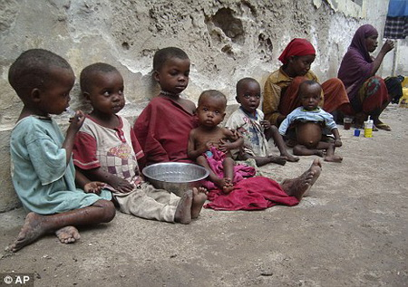
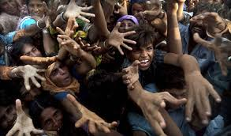
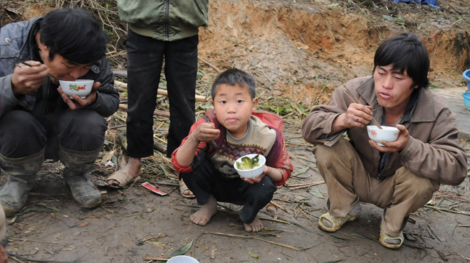
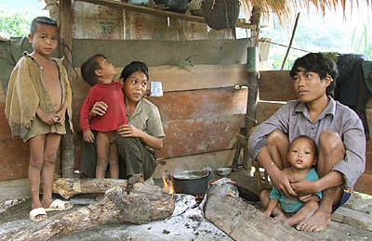
Các hình ảnh này nói lên điều gì?
Đói nghèo

Slide 24
Những tác động của sức ép dân số tới cuộc sống của người dân được thể hiện như thế nào?

Slide 25
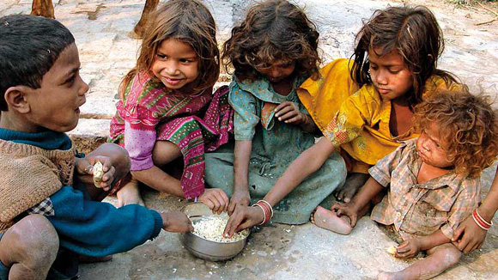

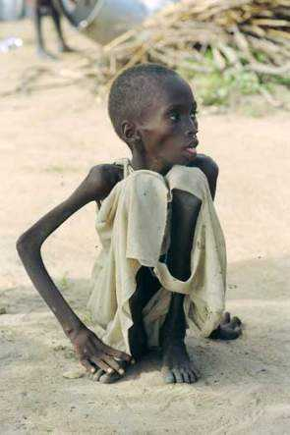
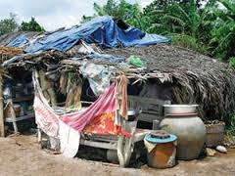
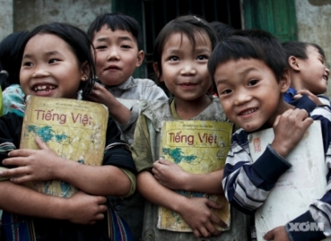
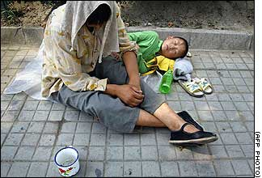
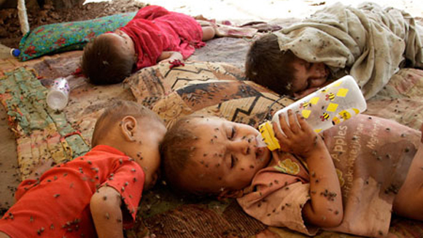
Mặc
Ăn
Học
Chất lượng cuộc sống thấp, đời sống nhân dân chậm được cải thiện.
Ở
Dịch bệnh
Thất nghiệp

Slide 26
RỪNG BỊ TÀN PHÁ
MÔI TRƯỜNG
BỊ Ô NHIỄM
TĂNG THÊM
ĐẤT SẢN XUẤT
TĂNG KHAI THÁC
KHOÁNG SẢN
TĂNG THÊM
LƯƠNG THỰC
TĂNG ÁO ,
QUẦN ,
VẬT DỤNG
TĂNG
THÊM
SỬ DỤNG
NĂNG LƯỢNG
DÂN SỐ ĐÔNG VÀ
GIA TĂNG NHANH
Nối các ô thành sơ đồ hoàn chỉnh

Slide 27
RỪNG BỊ TÀN PHÁ
MÔI TRƯỜNG
BỊ Ô NHIỄM
TĂNG KHAI THÁC
KHOÁNG SẢN
TĂNG THÊM
ĐẤT SẢN XUẤT
TĂNG THÊM
LƯƠNG THỰC
TĂNG THÊM ÁO QUẦN ,
VẬT DỤNG
TĂNG THÊM SỬ DỤNG
NĂNG LƯỢNG
DÂN SỐ ĐÔNG VÀ
GIA TĂNG NHANH
Nối các ô thành sơ đồ hoàn chỉnh

Slide 28
Sơ đồ mối quan hệ giữa gia tăng dân số với chất lượng cuộc sống :
Dân số tăng nhanh
Kinh tế, văn hóa kém phát triển
Thừa lao động, thiếu việc làm
Khai thác tự nhiên quá mức → Môi trường suy thoái → sản xuất suy giảm
Năng suất lao động giảm
Sức khỏe kém, bệnh tật tăng, tuổi thọ thấp
Nghèo đói, mù chữ, xã hội phân hóa giàu nghèo
Tệ nạn xã hội phát triển. Trật tự an ninh rối loạn

Slide 29
Sơ đồ mối quan hệ giữa gia tăng dân số với chất lượng cuộc sống :
Dân số tăng nhanh
Kinh tế, văn hóa kém phát triển
Thừa lao động, thiếu việc làm
Khai thác tự nhiên quá mức → Môi trường suy thoái → sản xuất suy giảm
Năng suất lao động giảm
Sức khỏe kém, bệnh tật tăng, tuổi thọ thấp
Nghèo đói, mù chữ, xã hội phân hóa giàu nghèo
Tệ nạn xã hội phát triển. Trật tự an ninh rối loạn

Slide 30
Quan sát một số thông tin và hình ảnh về dân số, môi trường củaViệt Nam, TP. HCM và Hà Nội

Slide 31
Bảng: Tỉ lệ gia tăng tự nhiên Việt Nam giai đoạn 1954 - 2015
Năm Tỉ lệ gia tăng tự nhiên ( %) | 1954 | 1960 | 1965 | 1979 | 1999 | 2003 | 2015
 | 1,1 | 3,9 | 2,9 | 2,5 | 1,43 | 1,2 | 1,06
Qua bảng số liệu trên em có nhận xét gì về gia tăng dân số ở Việt Nam.

Slide 32
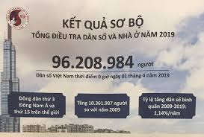
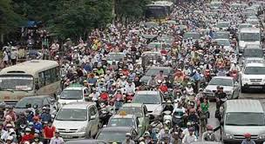
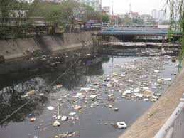
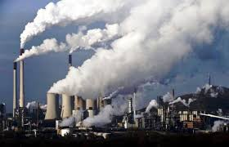
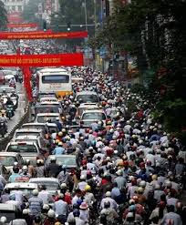
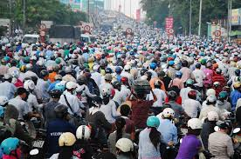
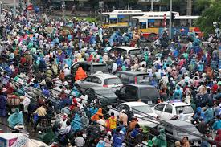
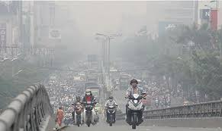
TP. HCM: 8,993 triệu người . Hà Nội: 8,054 triệu người

Slide 34
? Để hạn chế tác động tiêu cực của dân số đông đến tài nguyên, môi trường và chất lượng cuộc sống, các nước đới nóng cần có những biện pháp gì?
Giảm tỉ lệ gia tăng dân số tự nhiên
Phát triển kinh tế đi đôi với việc nâng cao đời sống người dân
Bảo vệ môi trường và khai thác tài nguyên hợp lí

Slide 35
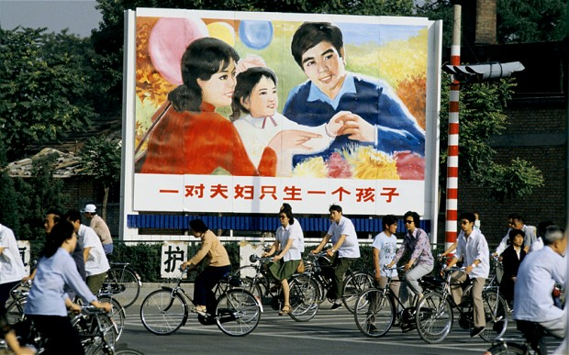
Dân số đông và tăng nhanh gây ra rất nhiều hậu quả tới tài nguyên và môi trường vậy cần có những biện pháp nào để hạn chế tình trạng trên ở đới nóng? Lấy ví dụ thực tế Việt Nam?
Giảm tỉ lệ gia tăng dân số, phát triển kinh tế, nâng cao đời sống của người dân
=> Có tác động tích cực tới tài nguyên và môi trường.

Slide 36




MỘT SỐ BIỆN PHÁP BẢO VỆ MÔI TRƯỜNG

Slide 37


Tỉ lệ gia tăng dân số giảm nhờ áp dụng nhiều biện pháp như kế hoạch hóa gia đình, thực hiện các biện pháp phòng tránh thai, phát triển kinh tế...

Slide 38














Slide 39
Bài tập 2 ( SGK )
Dân số tăng quá nhanh
Tài nguyên cạn kiệt, suy thoái ( Rừng, đất, khí hậu, nước, khoáng sản...)
Môi trường ô nhiễm
( Không khí, nước, đất...)

Slide 40
KÍNH CHÀO QUÝ THẦY CÔ
VÀ CÁC EM
CHÚC SỨC KHỎE THẦY CÔ.
CHÚC CÁC EM LUÔN HỌC TỐT!

